Slide 1
Wannafly Winter Camp 2020 - Legilimens Contest
Zhejiang U Legilimens

Slide 2
成绩汇总
AK：0队
10题：2队
9题：0队
8题：4队
7题：1队
6题：10队
5题：14队
4题：15队
3题：17队
2题以下因为我数数不好而不列…

Slide 3
通过汇总
A：115/338
B：6/11
C：95
D：4/24
E：63/266
F：23/88
G：0/25
H：42/361
I：4/39
J：9/29
K：31/245

Slide 4
难度预期
预期：
A,C < E < D,K,I,H < J < F,B < G
实际：
A,C < E < H,K < F < B,J < D,I < G

Slide 5
A 托米的字符串
题意：统计所有子串元音字母占比的平均值
题解：
令sum[i]表示前i个字母中元音字母个数
令长度为i的子串中元音字母出现的个数之和为f[i]
f[1]=sum[n]
f[2]=f[1]+sum[n-1]-sum[1]
f[3]=f[2]+sum[n-2]-sum[2]
……
最后答案是(Σf[i]/i)/(n*(n+1)/2)

Slide 6
C 纳新一百的石子游戏
题意：对于每个前缀的所有石子堆，询问先手必胜方案数。
题解：设当前异或和为x，则要找到的就是有多少堆石头y满足y>x xor y，这样就能将y变为x xor y来使得异或和为0。考虑异或和的最高的为1的二进制位，所有这一位是1的y显然都满足条件，这一位是0的都不满足条件。

Slide 7
E 阔力梯的树
题意：求把树上每个节点的子树里所有节点编号拿出来，排序后两两求差后的平方和。
题解：
启发式合并，用set维护子树的序列，逐个加入时把相邻元素拿出来对答案作贡献。

Slide 8
H 叁佰爱抠的序列
题意：找到最大的m，使得存在一个长度为n值域为[1,m]的序列，满足任意一组相邻关系都存在。
题解：考虑k个点的完全图，若k为奇数，则存在一条欧拉回路。若k为偶数，同理至少把k-2个点补足(k-2)/2条边，使得除2点外任意一点度数都为偶数才会存在欧拉路径。
因此，通过二分/小心枚举得到最大的m，之后建图跑欧拉回路。

Slide 9
K 破忒头的匿名信
题意：用字典里的单词凑出长串，同时要求代价和最小。
题解：
注意到限制了字典里单词长度总和，则字典里不同长度单词至多有根号个。则对于一个位置p，其前继有效转移位置至多有根号个。
通过AC自动机预处理出每一个位置的有效转移位置，题目变成在一个DAG上求最短路，dp即可。

Slide 10
F 采蘑菇的克拉丽丝
题意：一棵树，单点修改，求从某个点出发，对于每个蘑菇，采集需要走靠近它那条边一步的代价，求代价和。
题解：
一个显然的暴力是用树状数组维护子树和，询问时枚举每条出边。
树链剖分，考虑只枚举和父亲、重儿子的边，还差所有轻儿子的贡献。于是修改的时候，往根跳，在轻重链交替的时候往轻边父亲打标记即可。

Slide 11
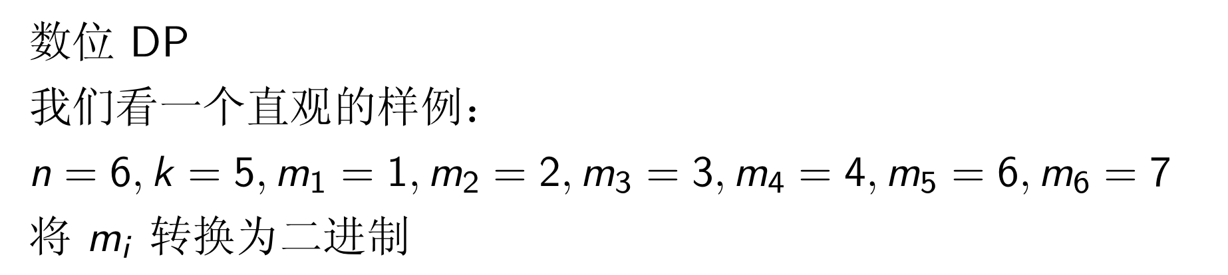
B 萨博的方程式
题意：x1 xor x2 …xor xn = k，对于每个未知数限制0<=x<=mi，求解的组数。
题解：

Slide 12
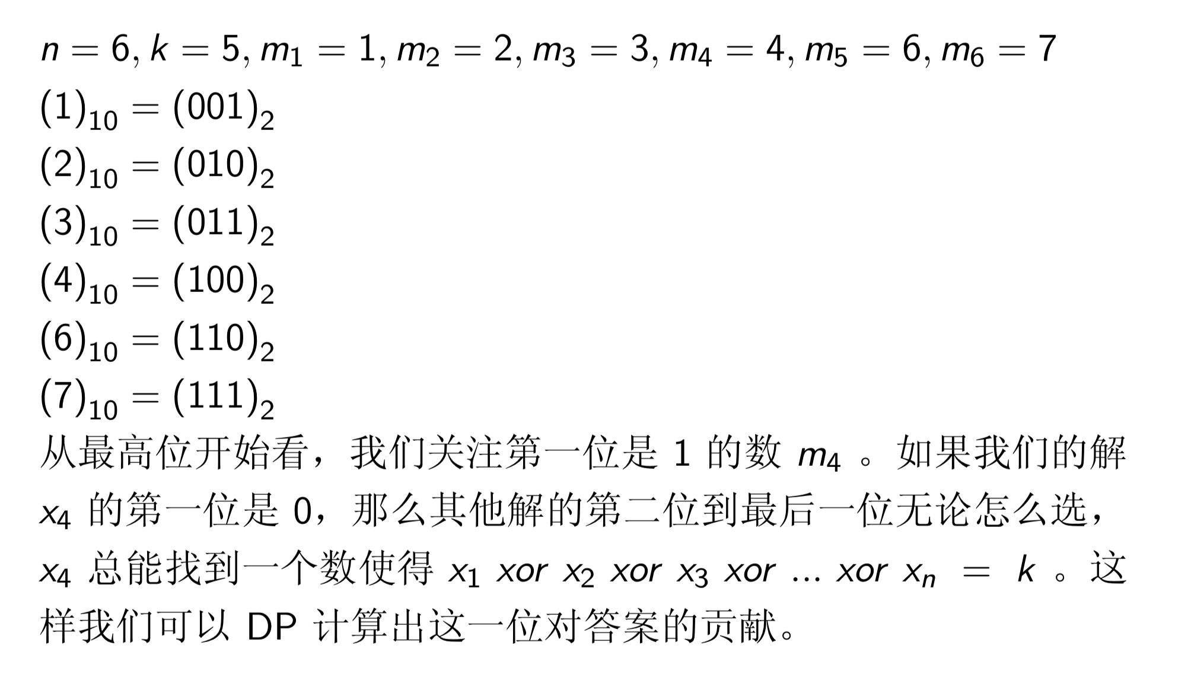
B 萨博的方程式

Slide 13
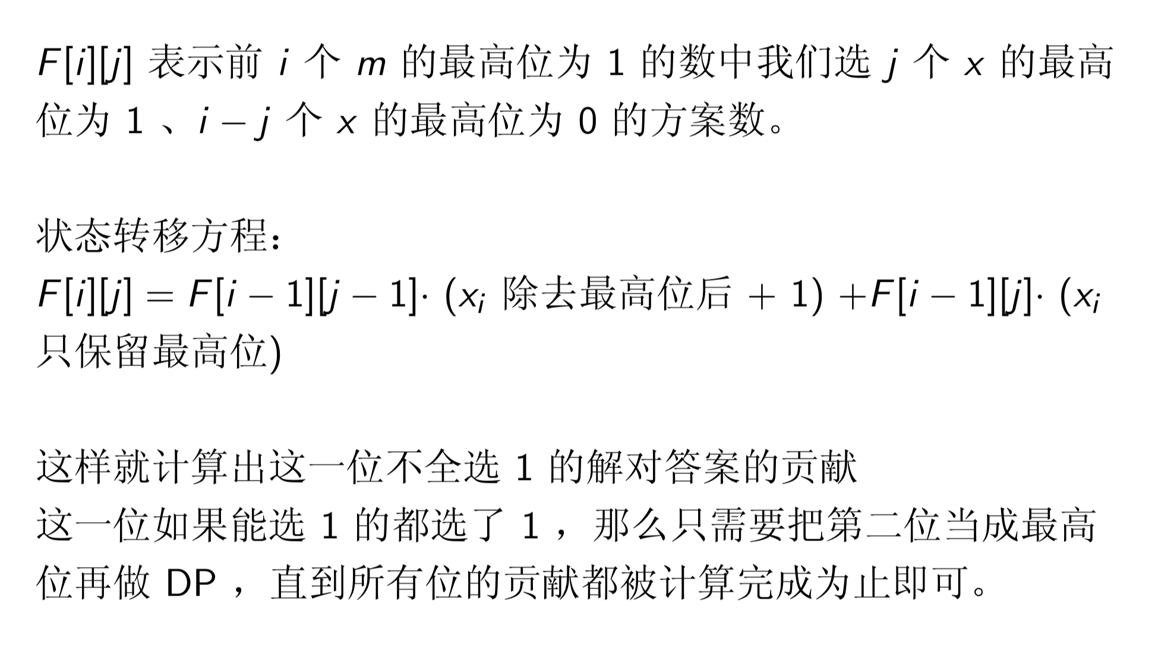
B 萨博的方程式

Slide 14
J 邦邦的2-SAT模板
题意：给出一个2-sat模板(来源于可爱的克拉丽丝，似乎和lrj模板相似)
题解：构造有很多，给出其中一个
对于i从1到n-1，-i和i+1。最后-n和-n。
(本题由我牛逼队友友情提供，我负责哭)
没错，本题就是为了告诉在座各位你们的板子可能是个暴力…..

Slide 15
D 卡拉巴什的字符串
题意：动态维护，求任意两个后缀的lcp集合的mex。
题解：
考虑用后缀自动机求两个后缀的LCP，是在parent树上找到lca之后的maxlen的值，所以两两后缀的LCP的集合就是后缀自动机节点的maxlen值的集合。
方法一：考虑一个个字母加入时动态构建后缀自动机，每当一个节点有儿子节点，那这个节点就能成为两个不同后缀的lca，就在布尔数组里标记为1。每加入一个字母都暴力维护MEX的值，均摊O(N)
方法二：考虑两个后缀的LCP值加入为x，同时删掉第一个字母，LCP就变x-1，所以1到x都存在，所以答案就是maxlen的最大值+1
注意特判单字母的字符串是没有为0的$LCP$的。在方法一中，体现为parent树的根结点在只有一个儿子的时候不能成为lca，因为根结点不代表一个后缀。

Slide 16
I 堡堡的宝藏
转化题意：一张二分图，存在一定量的x+y>=c关系，要求Σx+Σy最小。
前置知识：
Km算法用于求完备匹配下的最大权匹配。
该算法是通过给每个顶点一个标号(叫做顶标)来把求最大权匹配的问题转化为求完备匹配的问题的。
设顶点x[i]的顶标为A[i]，顶点y[j]的顶标为B[j]，顶点x[i]与y[i]之间的边权为W[i][j]。在算法执行过程中的任一时刻，对于任一条边<i,j> ，A[i]+B[j]>=W[i][j]始终成立。
KM算法的正确性基于以下定理：若由二分图中所有满足A[i]+B[j]=W[i][j]的边构成的子图(称做相等子图)有完备匹配，那么这个完备匹配就是二分图的最大权匹配。

Slide 17
I 堡堡的宝藏
题解：
因此，Km算法可以用来解决一类不等式问题，在本题直接套用即可。
注意，本题隐含条件x+y>=0。

Slide 18
G 糖糖王国的道路修建
题意：对两个点集造两棵平面生成树，要求任意两条边不交。保证不存在点三点共线。
题解：
牛逼结论：凸包上的组成要么全白，要么全黑，要么一黑一白。
我们下面给出一个牛逼的证明(构造)

Slide 19
G 糖糖王国的道路修建
我们定义一个方法work(A,B,C)，表示白点A，黑点B,C(已经直接/间接相连)。我们要把三角形ABC内部所有白点和A连起来，把黑点和B,C连起来。
具体实现：
如果三角形内部存在白点S，则连接AS，然后执行work(S,B,C);work(B,A,S);work(C,A,S);
否则把内部所有黑点按与线段BC的距离排序，然后相邻相连，最后补个B即可。

Slide 20
G 糖糖王国的道路修建
如果凸包上是单纯的，直接外面连一起来，然后取任意一个黑点p，不断地调用work(p,c_i,c_i+1)转一圈即可。
否则，先把凸包上的黑和白分别相连，然后需要将凸包从中间切开，找到黑白分割的p,q，然后做一条线把两边拆成两个凸多边形。最后分别做以p,q为根的三角剖分，调用即可。

Slide 21
鸣谢
感谢PTA及Camp强有力的技术人员们~
感谢志愿者们~
感谢wls和敦哥哥的邀请~
感谢又强劲又严格的验题人们~
感谢大家~

Slide 22
期待未来再会~

